Slide 1
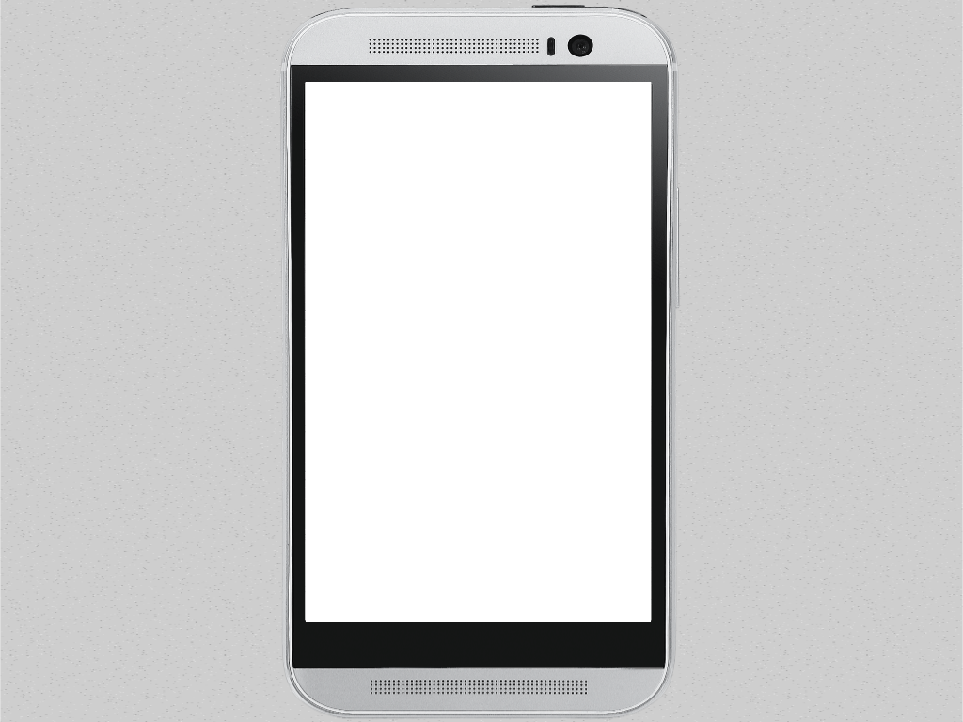
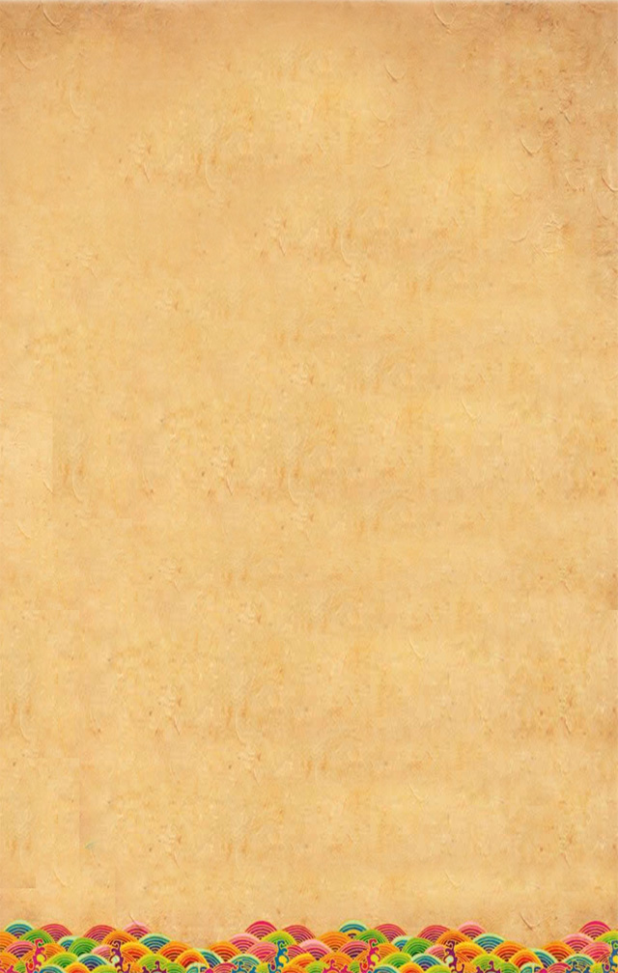


介绍公众号
微信公众号优秀作品展播
扫一扫 添加关注
公众号：NJJQZGW

Slide 2

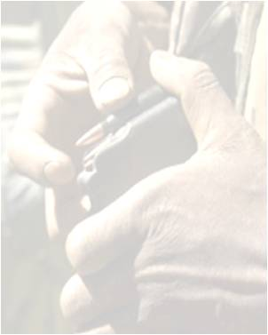
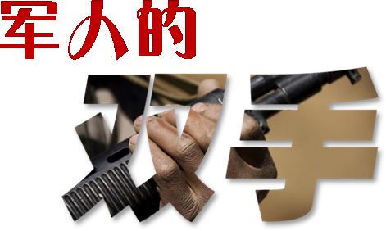

关注公众号：NJJQZGW
好一个军范
专题策划
标题

Slide 3
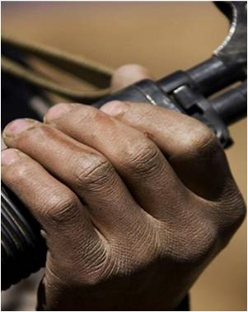
编者手记
对于解放军官兵来讲，身上有一些伤疤是不可避免的，但它们往往也标志着军人的血性，象征着战士的荣誉，篆刻着成长的代价。小伙伴们在艳羡军人在各个“战场上”的飒爽英姿的同时，也请有一次把目光关注欣赏到军人的双手。正如前人对士兵双手的赞美：这双手紧握钢枪，保家卫国；这双手刻苦训练，掉皮掉肉；这双手抢险救灾，刨土刨泥，为了人民……他们很多人很年轻，但却拥有一双与年龄不相的苍老的手。下面这组照片是由南京军区几名战士近期拍摄和收集到的部分网络流传图片，对这一双双新时代中国军人的双手，由衷致敬！

Slide 4


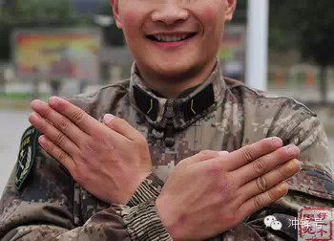

关注公众号：NJJQZGW
介绍内容1
新兵连战术考核就留下了伤疤，如今旧伤未好又摞新伤，因为他就要跟连队最优秀的同志看齐，完全一副初生牛犊不惧虎
1
列兵曾培

Slide 5
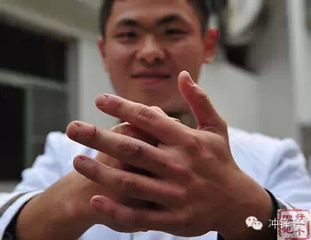
关注公众号：NJJQZGW
介绍内容1
入伍前学习武术6年，曾在河南省武术交流大赛中夺得第一名，来到军营的他被选任连队炊事员，他苦练刀工，虽功夫了得也仍在中指上留下一新一旧两道伤疤
2
“散打王”潘昭同

Slide 6
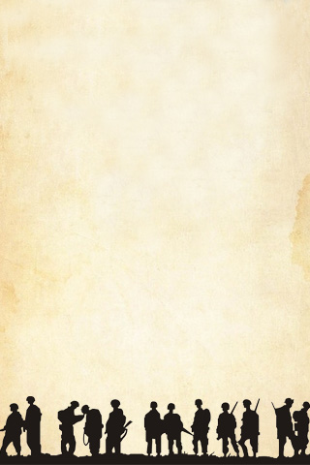

介绍公众号
更多精彩 敬请关注
扫一扫 添加关注
公众号：NJJQZGW

